Slide 1
المرحلة 1
6
1
2
مراجعة
الدرس 12
الدرس 11
الدرس 10
الدرس 9

Slide 2






أيقونات توجيهية
الإسناد في الممارسة الموجهة
توجيهات الأستاذ
تعيين تلميذ للإجابة
أمر للشريحة الموالية بعد عرض الفيديو
عمل ثنائي
عرض فيديو

Slide 3

برمجة الأسبوع الثاني
(ة)خاص بالأستاذ
الدرس 2
الدرس 1
الدرس 1
جداء الأعداد الكسرية (1)
تفكيك وتركيب الأعداد الصحيحة الطبيعية
الكسور المختلطة
الدرس 4
الدرس 3
حل المسائل : وضعيات المقارنة (1)
جداء الأعداد الكسرية (2)
مراجعة
مراجعة وتثبيت دروس الأسبوع

Slide 4
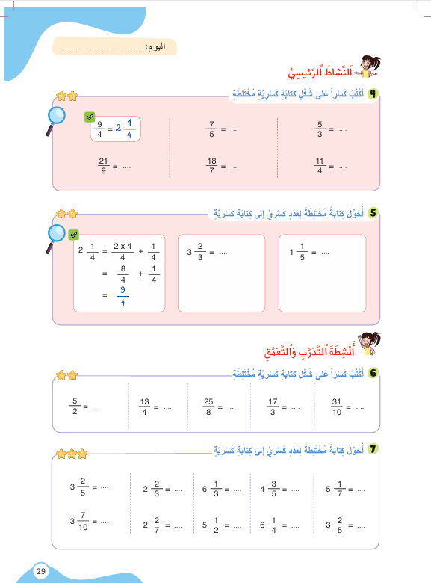
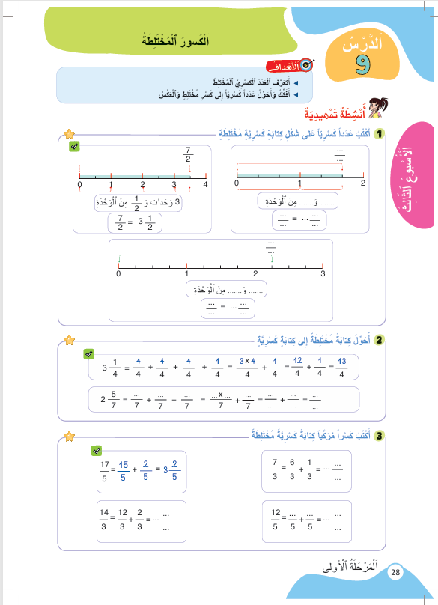
درس اليوم
(ة)خاص بالأستاذ
الكسور المختلطة

Slide 5


(ة)خاص بالأستاذ
مراحل الدرس
1
افتتاح الدرس
1
10
1
2
نمذجة
05
1
ممارسة موجهة
3
20
1
ممارسة مستقلة
4
15
1
اختتام الدرس
5
05

Slide 6
(ة)خاص بالأستاذ
عند نهاية الدرس
على الأقل 80% من المتعلمين سيكونون قادرين على:
تعرف الأعداد الكسرية المختلطة.
تفكيك وتحويل أعداد كسرية إلى كسور مختلطة والعكس.

Slide 7



مرحباً سنتابع درسا جديدا مع مجد وندى

Slide 8

(ة)خاص بالأستاذ
افتتاح الدرس
1
أحسب ذهنيا

Slide 9


سنبدأ الحساب الذهني. خذوا دفاتر البحث

Slide 10


لديكم دقيقة واحدة لحل هذه العمليات. دوّنوا النتيجة فقط في دفاتركم كما في المثال
$$8×3$$
A
5 + 7 = …
مِثالٌ :
A
24
اُكْتُبُوا فِي دَفاتِرِكُمْ:

Slide 11
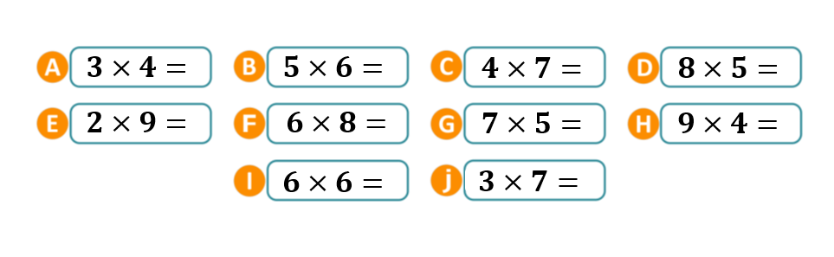
عرض فيديو الحساب الذهني

Slide 12

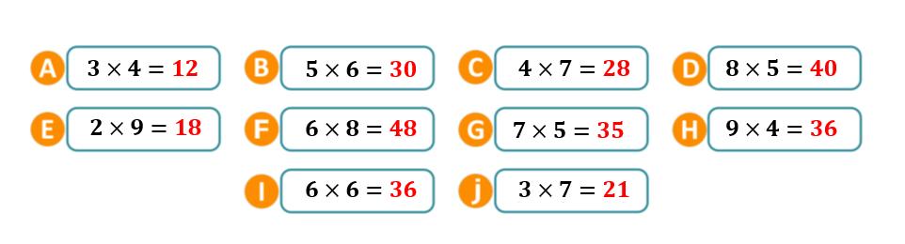
صححوا، لديكم دقيقة واحدة

Slide 13
(ة)خاص بالأستاذ
النمذجة 1
2
2
كتابة كسر على شكل كتابة كسرية مختلطة.

Slide 14


الآن سنتعلم تفكيك وتحويل أعداد كسرية إلى كسور مختلطة.

Slide 15

عرض فيديو النمذجة

Slide 16
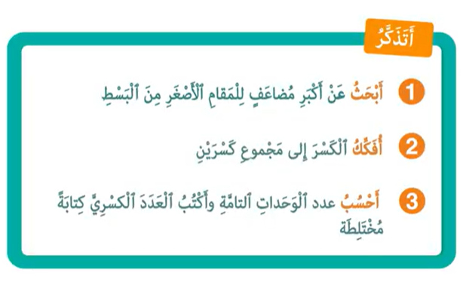
من يذكرنا بخطوات تفكيك وتحويل عدد كسري إلى كسر مختلط؟

Slide 17
(ة)خاص بالأستاذ
الممارسة الموجهة
3
3
النشاط 1
النشاط 2

Slide 18
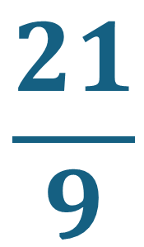
انتبهوا ، سنفكك ونحول العدد $\frac{21}{9}$ إلى كسر مختلط خُطْوَةً خطوة مثل مجد وندى
$$\frac{21}{9}$$

Slide 19


ماذا نفعل في الخطوة الأولى؟
أحسب
3
أفكك
2
أبحث
1
$$\frac{21}{9}$$

Slide 20

على الألواح اكتبوا مضاعفات المقام 9 الأصغر من 21.
أحسب
3
أفكك
2
أبحث
1
$$\frac{21}{9}$$

Slide 21

ارفعوا الألواح.

Slide 22
صححوا. من يشرح لنا كيف توصل للجواب؟
أحسب
3
أفكك
2
أبحث
1
مضاعفات 9 الأصغر من 21 هي:
9 ; 18

Slide 23
ما المضاعف الأكبر من بين هذه المضاعفات؟
أحسب
3
أفكك
2
أبحث
1
مضاعفات 9 الأصغر من 21 هي:
9 ; 18

Slide 24
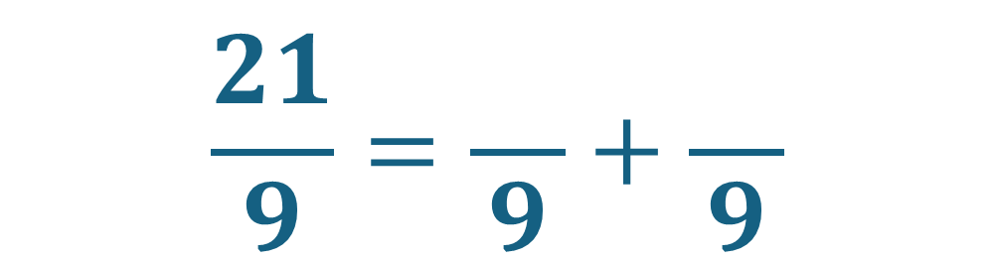
ماذا نفعل في الخطوة الثانية؟
أحسب
3
أفكك
2
أبحث
1
$$\frac{21}{9}=\frac{}{9}+\frac{}{9}$$

Slide 25
على الألواح فككوا العدد الكسري إلى مجموع كسريين. بسط الكسر الأول هو 18
أحسب
3
أفكك
2
أبحث
1
$$\frac{21}{9}=\frac{}{9}+\frac{}{9}$$

Slide 26
ارفعوا الألواح.

Slide 27
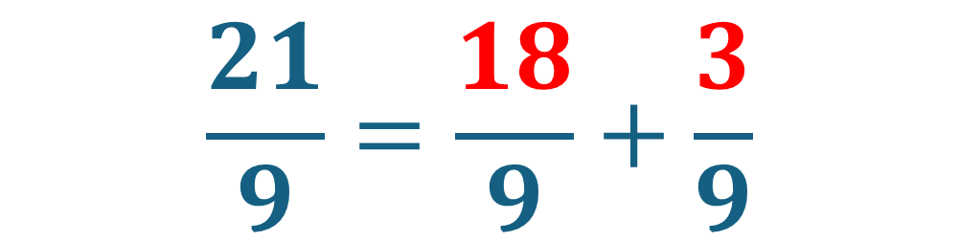
صححوا. من يشرح لنا كيف توصل للجواب؟
أحسب
3
أفكك
2
أبحث
1
$$\frac{21}{9}=\frac{18}{9}+\frac{3}{9}$$

Slide 28
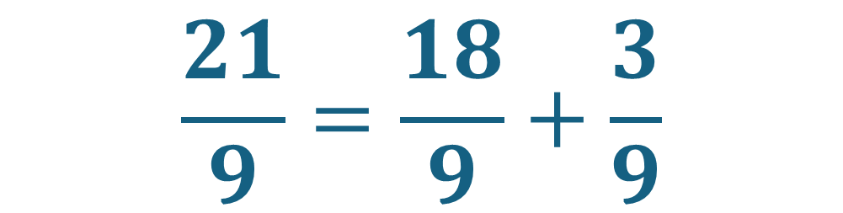
ماذا نفعل في الخطوة الثالثة؟
أحسب
3
أفكك
2
أبحث
1
$$\frac{21}{9}=\frac{18}{9}+\frac{3}{9}$$

Slide 29
على الألواح أحسبوا الوحدات التامة واكتبوا العدد كتابة مختلطة.
أحسب
3
أفكك
2
أبحث
1
$$\frac{21}{9}=\frac{18}{9}+\frac{3}{9}$$

Slide 30
ارفعوا الألواح.

Slide 31
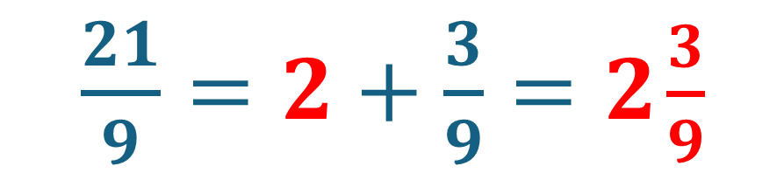
صححوا، من يشرح لنا كيف توصل للجواب الصحيح.
أحسب
3
أفكك
2
أبحث
1
$\frac{21}{9}=2+\frac{3}{9}=2$ $\frac{3}{9}$

Slide 32
(ة)خاص بالأستاذ
الممارسة الموجهة
3
3
النشاط 1
النشاط 2

Slide 33
الآن خذوا كراساتكم الصفحة 29

Slide 34

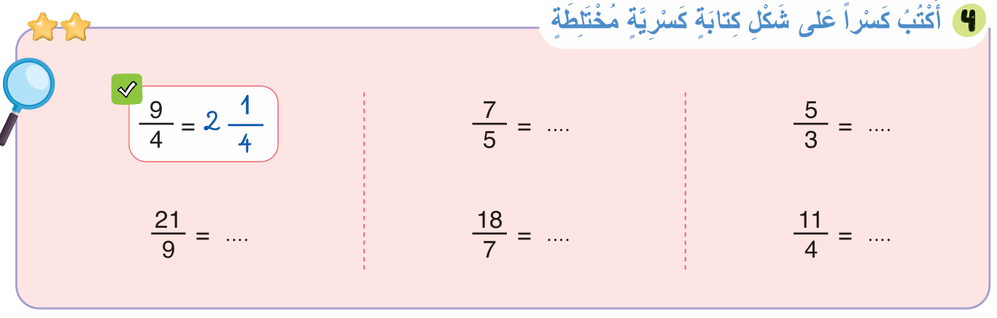
لديكم 5 دقائق للإنجاز، سأمر بين الصفوف لمساعدتكم.
5

Slide 35

الآن؛ ستشتغلون في ثنائيات

Slide 36
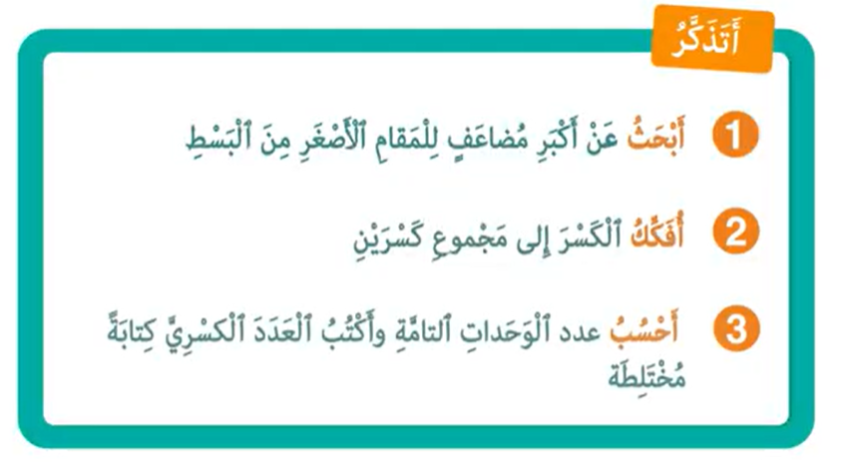
الآن؛ ستشتغلون في ثنائيات
كل واحد يقارن إنجازه مع إنجاز زميله. تأكدوا أنكم اتبعتم الخطوات بشكل سليم.

Slide 37
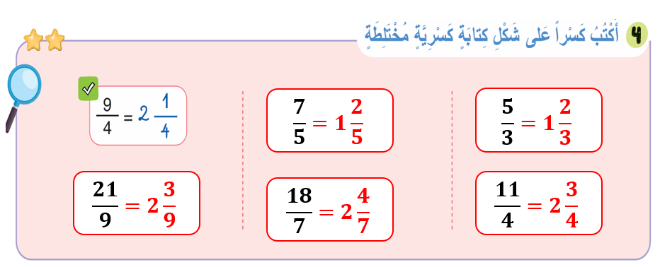
صححوا، من يشرح لنا كيف توصل للجواب؟

Slide 38
(ة)خاص بالأستاذ
النمذجة 2
2
2
تحويل كتابة مختلطة لعدد كسري إلى كتابة كسرية

Slide 39
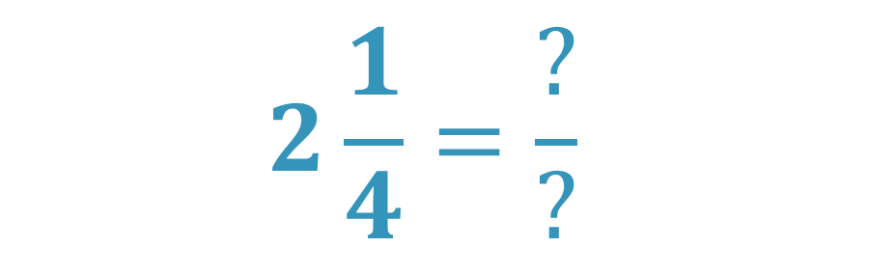
سنرى الآن كيف نحول كتابة مختلطة لعدد كسري إلى كتابة كسرية.
$$2\frac{1}{4}=\frac{?}{?}$$

Slide 40
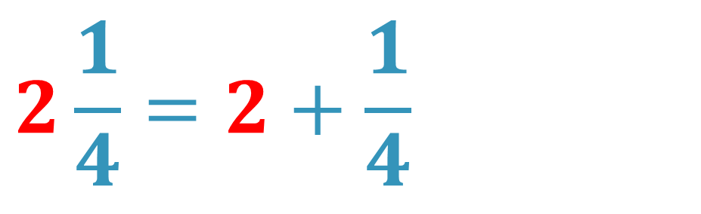
أولا أكتب الكسر المختلط على شكل مجموع عدد صحيح وكسر
$$2\frac{1}{4}=2+\frac{1}{4}$$

Slide 41
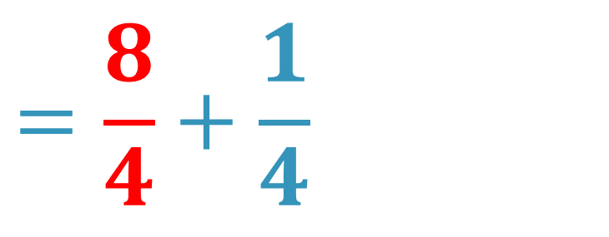

ثم أكتب العدد الصحيح على شكل كسر مقامه هو مقام الكسر.
$$2\frac{1}{4}=2+\frac{1}{4}$$
$$=\frac{8}{4}+\frac{1}{4}$$

Slide 42
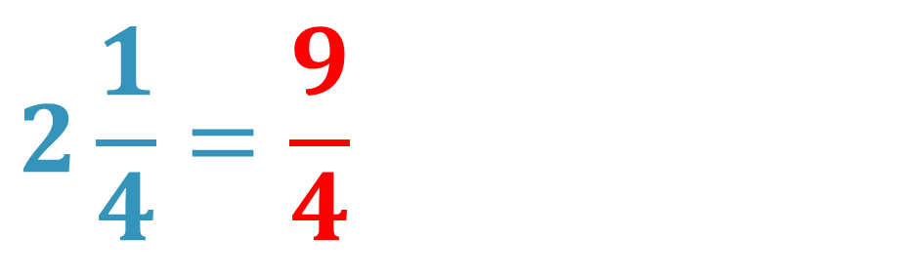
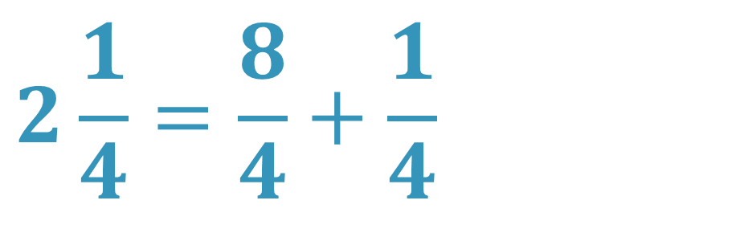
ثم أحسب مجموع العددين الكسريين، لأحصل على كتابة كسرية للكتابة المختلطة
$$2\frac{1}{4}=\frac{8}{4}+\frac{1}{4}$$
$$2\frac{1}{4}=\frac{9}{4}$$

Slide 43
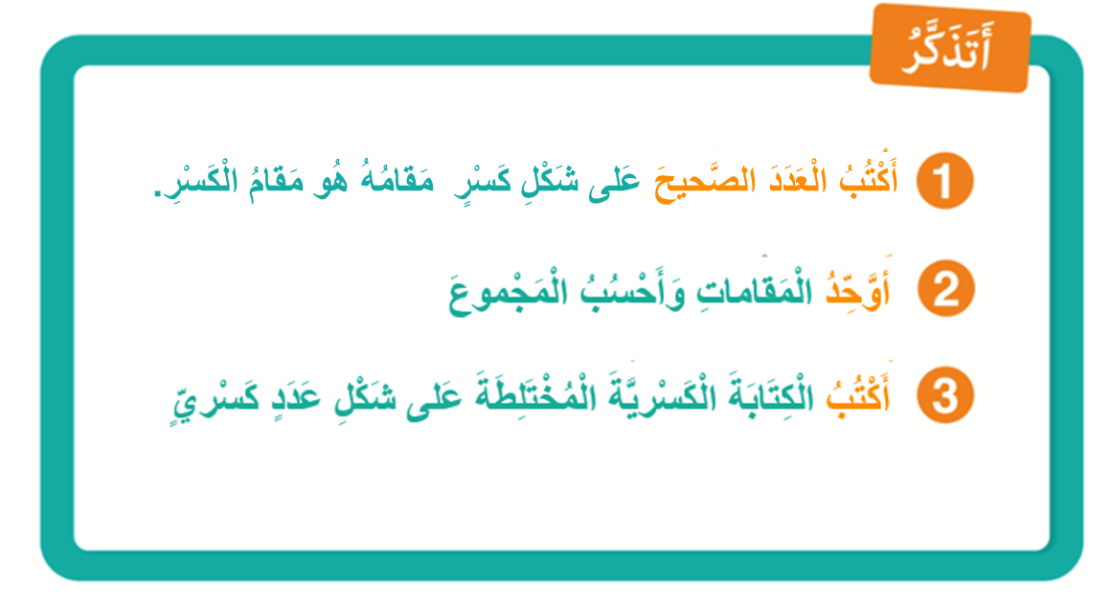
من يذكرنا بخطوات تحويل كتابة مختلطة لعدد كسر إلى كتابة كسرية؟

Slide 44
(ة)خاص بالأستاذ
الممارسة الموجهة
3
3
النشاط 1
النشاط 2

Slide 45
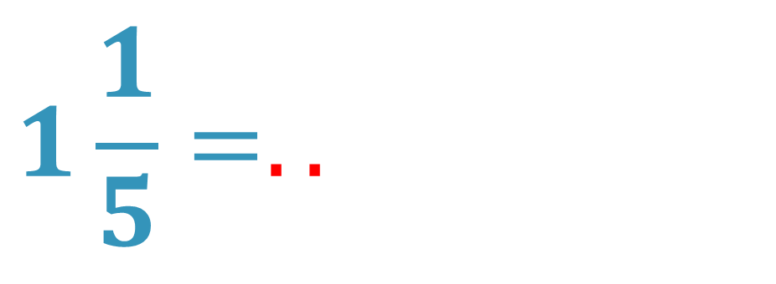
انتبهوا ، سنحول الكتابة المختلطة $1\frac{1}{5}$ إلى كتابة كسرية خُطْوَةً خطوة
$$1\frac{1}{5}=..$$

Slide 46
ماذا نفعل في الخطوة الأولى؟
أكتب
3
أكتب على شكل كسر
2
أفكك
1
$$1\frac{1}{5}=..$$

Slide 47
على الألواح فككوا الكسر المختلط إلى مجموع عدد صحيح و كسر
أكتب
3
أكتب على شكل كسر
2
أفكك
1
$$1\frac{1}{5}=..$$

Slide 48
ارفعوا الألواح.

Slide 49
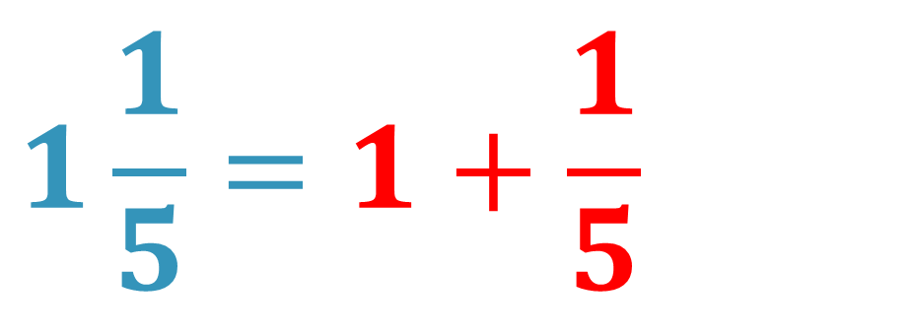
صححوا. من يشرح لنا كيف توصل للجواب؟
أكتب
3
أكتب على شكل كسر
2
أفكك
1
$$1\frac{1}{5}=1+\frac{1}{5}$$

Slide 50
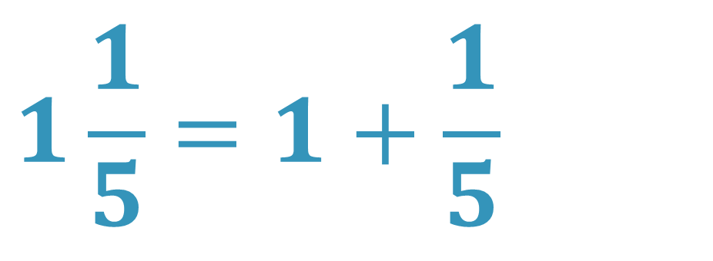
ماذا نفعل في الخطوة الثانية؟
أكتب
3
أكتب على شكل كسر
2
أفكك
1
$$1\frac{1}{5}=1+\frac{1}{5}$$

Slide 51
على الألواح اكتبوا 1 على شكل كسر مقامه 5
أكتب
3
أكتب على شكل كسر
2
أفكك
1
$$1\frac{1}{5}=1+\frac{1}{5}$$

Slide 52
ارفعوا الألواح.

Slide 53
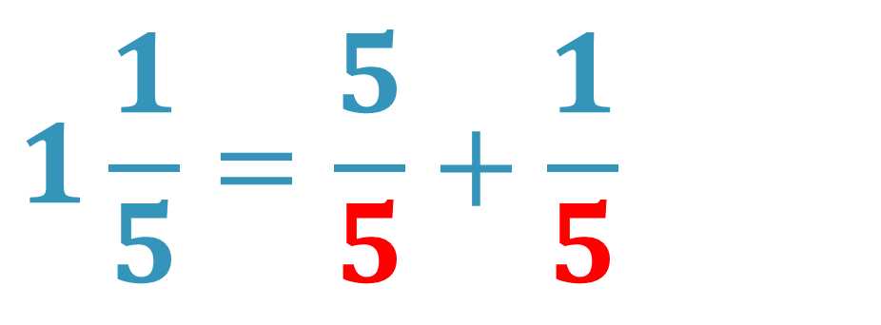
صححوا. من يشرح لنا كيف توصل للجواب؟
أكتب
3
أكتب على شكل كسر
2
أفكك
1
$$1\frac{1}{5}=\frac{5}{5}+\frac{1}{5}$$

Slide 54
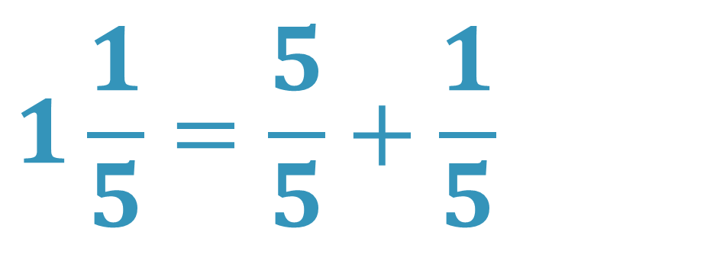
ماذا نفعل في الخطوة الثالثة؟
أكتب
3
أكتب على شكل كسر
2
أفكك
1
$$1\frac{1}{5}=\frac{5}{5}+\frac{1}{5}$$

Slide 55
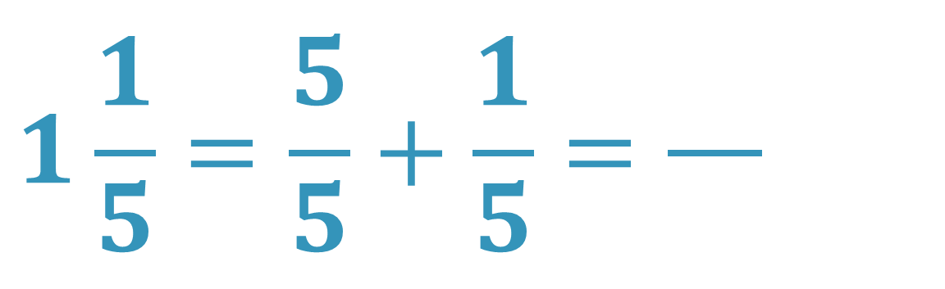
على الألواح اكتبوا المجموع على شكل كسر.
أكتب
3
أكتب على شكل كسر
2
أفكك
1
$$1\frac{1}{5}=\frac{5}{5}+\frac{1}{5}=\frac{}{}$$

Slide 56
ارفعوا الألواح.

Slide 57
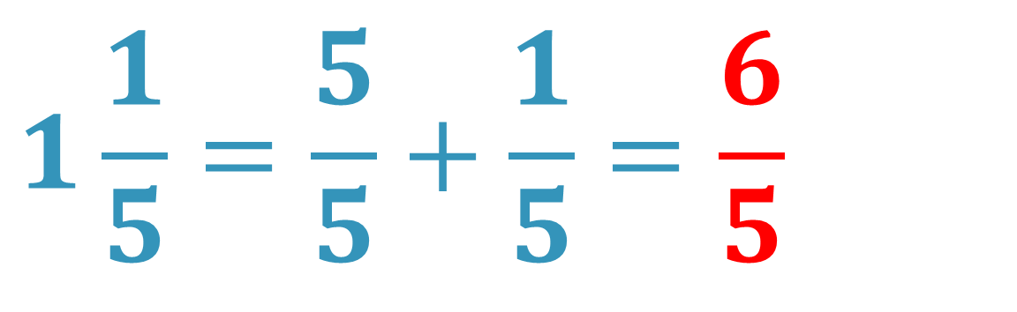
صححوا، من يشرح لنا كيف توصل للجواب الصحيح.
أكتب
3
أكتب على شكل كسر
2
أفكك
1
$$1\frac{1}{5}=\frac{5}{5}+\frac{1}{5}=\frac{6}{5}$$

Slide 58
(ة)خاص بالأستاذ
الممارسة الموجهة
3
3
النشاط 1
النشاط 2

Slide 59
الآن خذوا كراساتكم الصفحة 29

Slide 60
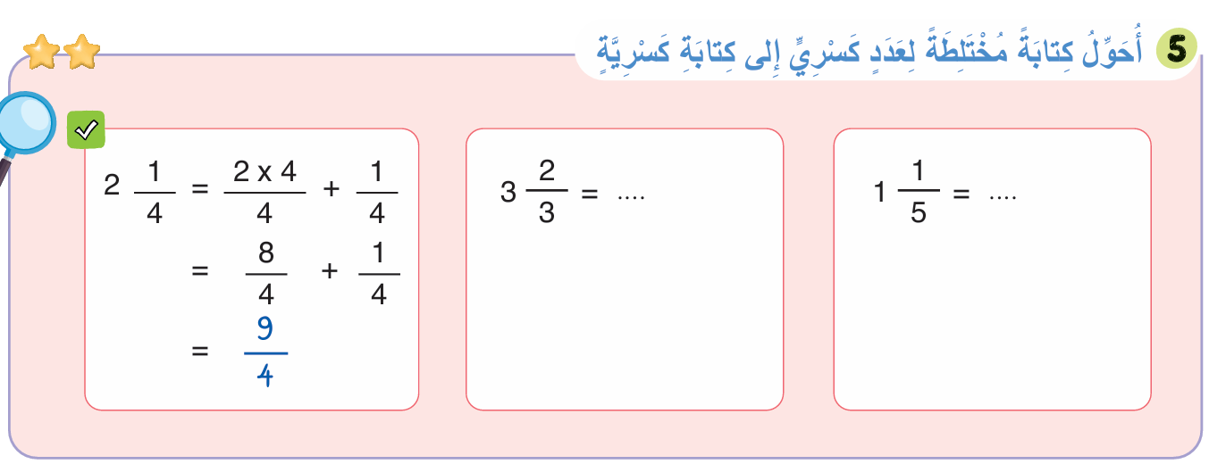
لديكم 5 دقائق للإنجاز، سأمر بين الصفوف لمساعدتكم.
5

Slide 61
الآن؛ ستشتغلون في ثنائيات
كل واحد يقارن إنجازه مع إنجاز زميله. تأكدوا أنكم اتبعتم الخطوات بشكل سليم.

Slide 62
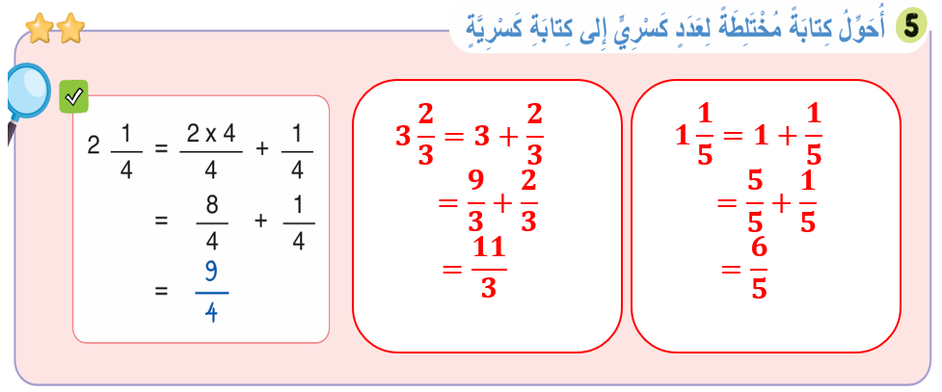
صححوا، من يشرح لنا كيف توصل للجواب؟

Slide 63
(ة)خاص بالأستاذ
الممارسة المستقلة
الممارسة المستقلة
4
3
أنجز بمفردي

Slide 64

أنجزوا النشاط على الصفحة 29. لديكم 5 دقائق.
سأمر بين الصفوف لمساعدتكم وتدوين ملاحظاتي على كراساتكم
5

Slide 65
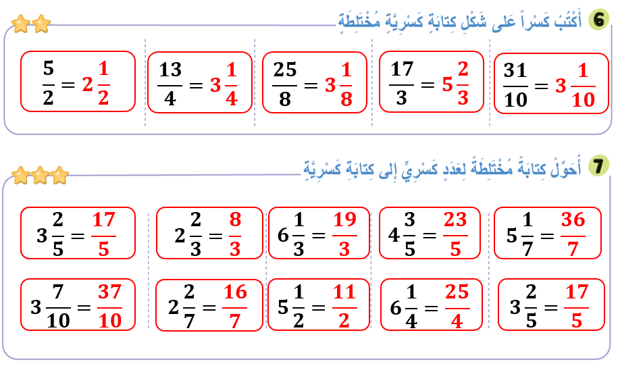
صححوا.

Slide 66
(ة)خاص بالأستاذ
اختتام الدرس
5

Slide 67
انتبهوا جيدا! أكملوا في المنزل الأنشطة التي لم نقم بإنجازها في الصفحتين 28 و 29.

Slide 68


إلى اللقاء. في الحصة القادمة، سنقوم بتصحيح الأنشطة المنجزة في المنزل.

